Slide 1
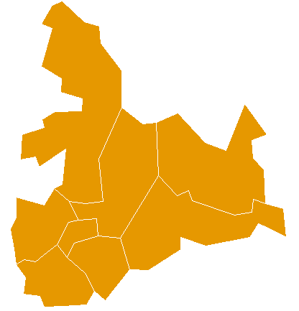
Tampereen kaupunkiseutu
Ylöjärvi
Tampere
Orivesi
Nokia
Pirkkala
Kangasala
Lempäälä
Vesilahti

